Slide 1
JAVA语言程序设计
陈旭阳
北航继续教育学院

Slide 2
关于这门课

Slide 3
课程说明
32学时
课上：20%，出勤和课上作业
课下：20%，n * 算法编程作业 + 1 * 应用编程作业
期末考试：60%
(选择+填空+代码分析+手写代码)
授课：陈旭阳
联系方式：xychen@buaa.edu.cn

Slide 4
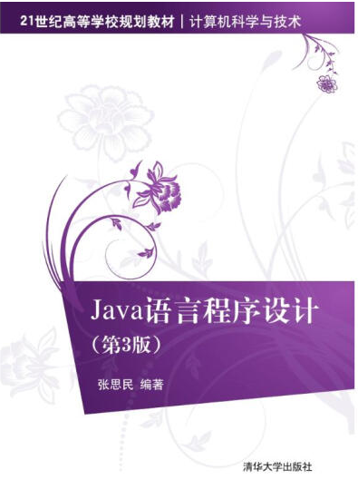
JAVA教材
Java程序设计教程(第3版) 张思民 清华大学出版社

Slide 5
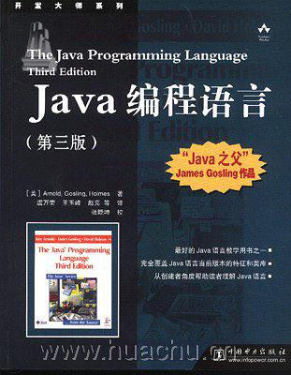
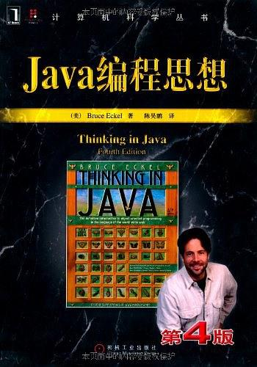
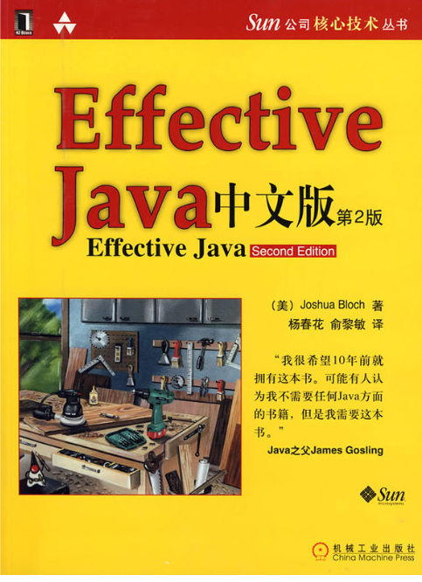
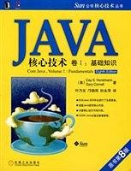
JAVA资料推荐
Java四大名著
Go deeper!

Slide 6
JAVA资料推荐
个人推荐
https://docs.oracle.com/en/java/
https://www.oracle.com/technetwork/java/javase/documentation/api-jsp-136079.html
基础学习： https://www.runoob.com/java/java-tutorial.html
基础学习：https://www.w3cschool.cn/java/
进阶学习：http://how2j.cn/
自行探索
B站
GitHub

Slide 7
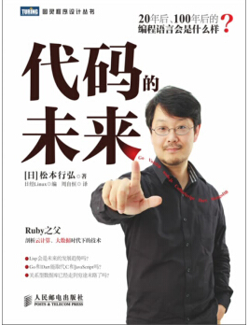
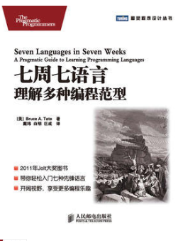
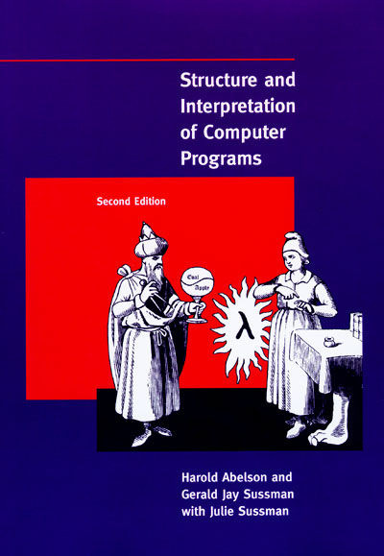
其它资料推荐
计算机程序的构造与解释

Slide 8
What You Can Learn From a Course
What it is.
How to Use it.
Methods and tricks.
Habits.
概念.
方法.
思想与技巧.
习惯.

Slide 9
How to Take a Course Well
Follow the talker
思考什么是有意义的
多动手.（Talk is cheap, show me the code!）
自己主动

Slide 10
How to Take a Course Well
宏观把握
了解总体架构
每一部分的重要性
每一部分的
细节入手
关注编程细节
不放过每一个BUG
先知道，后理解
小火慢炖
不要钻牛角尖

Slide 11
What You Need
C、C++语言编程基础
计算机理论基础
编译语言基础
兴趣
主动
NO
NO
NO
Yes
Yes

Slide 12
题外话
兴趣是学习编程最好的老师，金钱不是
不闻不若闻之，闻之不若见之，见之不若知之，知之不若行之，学至于行之而止矣。
——《荀子·儒效》
不积跬步，无以至千里

Slide 13
About JAVA Course

Slide 14
How to Learn JAVA Well
宏观把握
JAVA在计算机学科中的地位
JAVA的架构
JAVA的历史
JAVA的特征
细节入手
JAVA语法特征
JAVA范型特征
不放过每一个BUG
先知道，后理解
小火慢炖
不要钻牛角尖
多练习
10万行代码
每天10h

Slide 15
关于计算机学科

Slide 16
近几年的热词
<2010：互联网, 通信,电子
2015：虚拟现实
2016：人工智能
2017：区块链
2019：……5G？？

Slide 17
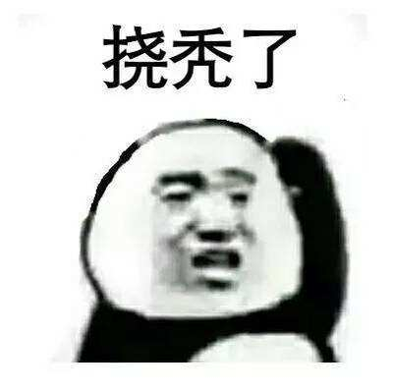


人类眼中的计算机专业
码农
脱发，颈椎病
加班
挣钱

Slide 18
一个学术的解释
《计算作为一门学科》报告认为：抽象、理论和设计是计算领域的3种主要形态。
——计算机科学核心攻关组的最后报告
抽象：发现问题，形式化描述
理论：基于数学的分析
设计：架构，范型的设计和优化

Slide 19
一个工程的解释
按人们对客观事物认识的先后次序，抽象列为第一个学科形态，理论列为第二个学科形态。按客观现象的研究过程，抽象形态包括以下4个步骤的内容：
（1）形成假设；
（2）建造模型并作出预测；
（3）设计实验并收集数据；
（4）对结果进行分析。

Slide 20

说人话
发现问题
描述问题
解决问题的方法
代码实现
测试

Slide 21
什么是程序设计语言？？
什么是计算？？
什么是计算机？？
什么是JAVA？？

Slide 22
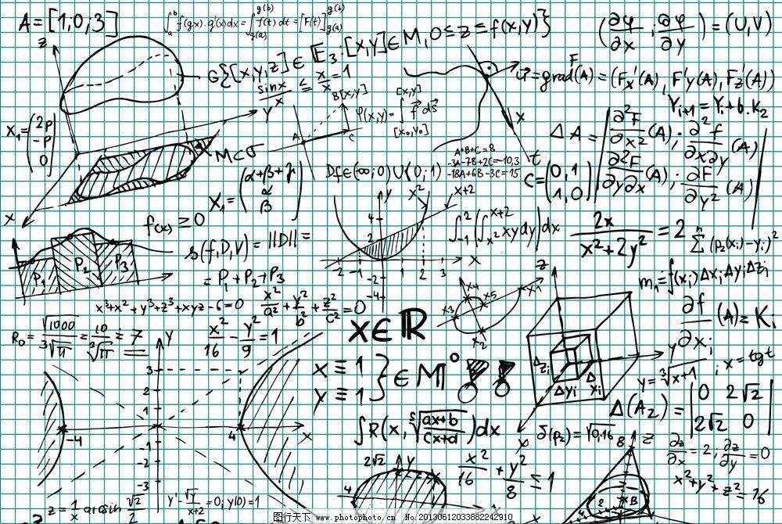
什么是计算?

Slide 23
什么是计算?
“计算”的定义
“计算”是从一个符号行ξ得出另一个符号行η的变换；
“计算” δ的概念可以用符号简洁地表示如下：
δ: ξ→η
计算的本质
符号ξ和η各自表示了某种信息，因此也可以说，计算是一种信息变换

Slide 24
什么是计算?
用计算机求解问题的时候，“计算” 至少涉及两个方面：
需要用适当的数据表示问题
用适当的算法对着这些数据进行变换，进而获得问题的求解结果；
计算机思维
问题抽象、形式化描述、自动化(计算机化)”的解题思路，实际上就是具有“抽象能力与形式化描述能力
不懒惰的程序员不是个好程序员

Slide 25
什么是程序设计语言？？
什么是计算？？
什么是计算机？？
什么是JAVA？？

Slide 26
什么是计算机?
计算机是什么？
打游戏的设备
娱乐工具
看片神器
还是？
大型计算工具
本质：可编程计算设备

Slide 27
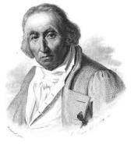
第一台可编程设备
诞生于1800年，约瑟夫·玛丽·雅卡尔（Joseph Marie Jacquard），设计出人类历史上首台可设计织布机——雅卡尔织布机，对将来发展出其他可编程机器起了重要作用

Slide 28
计算机理论基础：图灵机
诞生于1936年，天才数学家阿兰·麦席森·图灵（Alan Mathison Turing）向伦敦权威的数学杂志投了一篇论文，题为“论数字计算在决断难题中的应用”。在这篇开创性的论文中，图灵给“可计算性”下了一个严格的数学定义，并提出著名的“图灵机”(Turing Machine)的设想。图灵被称为“计算机科学之父”。
写在带子上的符号为一个有穷字母表：{S₀，S₁，S₂，…，S_{p}}
可以认为这个有穷字母表仅有S₀、S₁两个字符
其中S₀可以看作是“0”，S₁可以看作是“1”
由 “0”和“1”组成的字母表可以表示任何一个数。

Slide 29
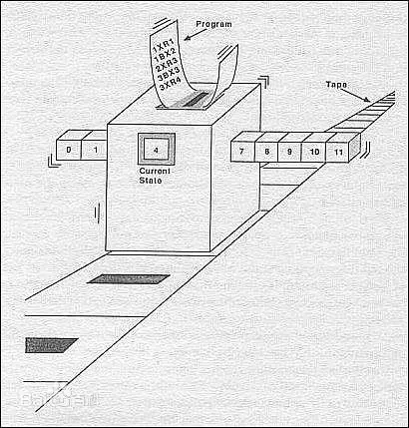
计算机理论基础：图灵机

Slide 30
计算机理论基础：图灵机
图灵机由一条两端可无限延长的带子、一个读写头以及一组控制读写头工作的命令组成，

Slide 31
一个给定机器的“程序”
机器内的五元组（q_{i}S_{j}S_{k}R（或L或N）q_{l}）形式的指令集，五元组定义了机器在一个特定状态下读入一个特定字符时所采取的动作。5个元素的含义如下：
q_{i} 表示机器目前所处的状态；
S_{j} 表示机器从方格中读入的符号；
S_{k} 表示机器用来代替S_{j}写入方格中的符号；
R、L、N分别表示向右移一格、向左移一格、不移动；
q_{l} 表示下一步机器的状态。

Slide 32
图灵机的计算能力
机器的控制状态表为：{q₁，q₂，…，q_{m}}
图灵机的初始状态设为q₁，在每一个具体的图灵机中还要确定一个结束状态q_{w}。

Slide 33
图灵机的计算能力
图灵机可以计算
S(x)＝x＋1（后继函数），
N(x)＝0（零函数），
U_{i}^{(n)}(x₁，x₂，…，x_{n})＝x_{i}，1≤i≤n（投影函数）
上述3个函数的任意组合。
从递归论中，我们知道这3个函数属于初始递归函数，
任何原始递归函数都是从这3个初始递归函数经有限次的复合、递归和极小化操作得到的。
从可计算理论可知每一个原始递归函数都是图灵机可计算的。

Slide 34
图灵机的意义
“0”和“1”只有形式的意义
二进制机器本质：真与假
搭建计算机的理论可行性
精髓：
输入集合
输出集合
内部状态
固定的程序指令！

Slide 35
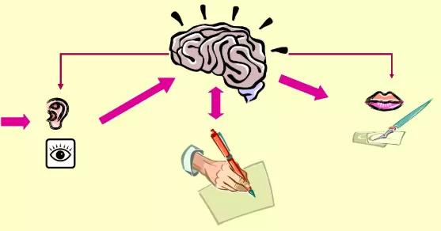
计算机理论基础：图灵机
人也是个图灵机。

Slide 36
冯·诺依曼型计算机
诞生于1946年6月，在图灵等人工作的影响下，美国杰出的数学家冯·诺依曼（Von Neumann）及其同事完成了关于“电子计算装置逻辑结构设计”的研究报告
具体介绍了制造电子计算机和程序设计的新思想
至今为止，大多数计算机采用的仍然是冯·诺依曼型计算机的组织结构，只是作了一些改进而已。因此，冯·诺依曼被人们誉为“计算机器之父”。

Slide 37
冯·诺依曼型计算机的组织结构

Slide 38
计算机语言在裸机级所取得的主要成果
计算机语言
抽象
设计
理论
裸机级的主要内容和成果
语言的符号集为：{0，1}；
用机器指令对算法进行描述
图灵机（过程语言的基础）、波斯特系统（字符串处理语言的基础）、λ-演算（函数式语言的基础）等计算模型
冯·诺依曼型计算机等实现技术；
数字电子计算机产品

Slide 39
什么是程序设计语言？？
什么是计算？？
什么是计算机？？
什么是JAVA？？

Slide 40
什么是程序?
程序到底是什么？
对于程序员，是一段代码
对于用户，是一个界面
对于老板，是钱
对于大多数人，是%^@#@%%#@“”@#@￥……
程序到底是什么？
不仅是代码
是数据的载体
是算法的载体
信息转换方法的描述

Slide 41
什么是程序设计语言（PL）?
人机通信媒体(介)，软件的载体
人工语言 机器识别，方便人使用
形式语言 无二义性
必须可执行
它是计算机理论与计算机工程的交汇点
计算机科学是在符号学、集合论、离散数学、组合数学基础上发展的
以符号语言表达的软件还要满足正确性、可靠性、安全性、可扩充、可移植、方便性

Slide 42
程序设计语言（PL）怎么来的?
机器语言
汇编语言
高级语言
图形界面

Slide 43
程序设计语言（PL）怎么来的?
数学发展
计算理论发展
硬件的发展
商业的发展

Slide 44
1900
Giuseppe Peano集合论(1895)
1910
Alfred North Whitehead BertrandRussell 符号逻辑(1910)
1920
自动数学 POST
不完全理论 , Goedel(1931)
1930
POST系统
递归函数论
Church,Rosser(1930s)
可计算理论
Turing(1936)
1940
信息论Shannon
电子学
形式语言理论 Chomsky
1950
开关理论
1960
形式语法定义
Backus 和Naur
自动化理论
复杂性理论
Knuth:词法分析方法
编译理论
编译的编译
EL/1:可扩展式语法
1970
计算机密码学(1976)
Diffie,Hellman
公共密钥系统(1978)
Rivest,Shamir,Adelman
随机算法
1980
1990

Slide 45
1930
POST 系统
递归函数理论 Church,Rosser(1930s)
可计算理论
Turing(1936)
1940
λ演算 Church(1941)
1950
程序正确性和验证(1960s)
1960
引用透明,Strachey
形式语义定义
SECD机,Landin(1964)
PL/1的Vienna定义(1967)
1970
指称语义学(1971)
Scott,Strachey)
并发性 Dijkstra(1968)
Milner:类型理论(1978)
Hoare:CPS(1978)
分布式计算
Lamport
1980
函数式语言:
ML Miranda Haskell
协作计算1988
1990

Slide 46
机器语言
01101000111011011
机器指令系统——每台数字电子计算机在设计中，都规定了一组指令。
机器语言——用机器指令形式编写的程序。
在裸机级，计算机语言关于算法的描述采用的是实际机器的机器指令，它的符号集是{0，1}，
支撑实际机器的理论是图灵机等计算模型；
在图灵机等计算模型理论的指导下，有关设计形态的主要成果有冯·诺依曼型计算机等具体实现思想和技术，以及各类数字电子计算机产品。

Slide 47
汇编语言
采用字符和十进制数来代替二进制代码的思想。
例3.10 对2+6进行计算的算法描述
用机器指令对“2+6”进行计算的算法描述：
1011000000000110
0000010000000010
101000100101000000
汇编语言对“2+6”进行计算的算法描述：
MOV AL，6
ADD AL，2
MOV VC，AL

Slide 48
汇编语言
汇编语言语句与特定的机器指令有一一对应的关系，但是它毕竟不同于由二进制组成的机器指令，它还需要经汇编程序翻译为机器指令后才能运行。
汇编语言源程序经汇编程序翻译成机器指令，再在实际的机器中执行。
就汇编语言的用户而言，该机器是可以直接识别汇编语言的，从而产生了一个属于抽象形态的重要概念，即虚拟机的概念。

Slide 49
虚拟机
抽象的计算机
由软件实现，并与实际机器一样，都具有一个指令集并可以使用不同的存储区域。
例如，一台机器上配有C语言和Pascal语言的编译程序，对C语言用户来说，这台机器就是以C语言为机器语言的虚拟机，对Pascal用户来说，这台机器就是以Pascal语言为机器语言的虚拟机。

Slide 50
虚拟机的层次划分
虚拟机可分为
固件虚拟机
操作系统虚拟机
汇编语言虚拟机
高级语言虚拟机
应用语言虚拟机等

Slide 51
高级程序语言
虽然与机器语言相比，汇编语言的产生是一个很大的进步，但是用它来进行程序设计仍然比较困难。于是人们着手对它进行改进。一是发展宏汇编，即用一条宏指令代替若干条汇编指令，从而提高编程效率。现在人们使用的汇编语言，大多数都是宏汇编语言。二是创建高级语言，使编程更加方便。
如用高级语言对例子2+6进行计算的算法描述，其描述与数学描述一样，即2+6。

Slide 52
高级程序语言分类
按语言的特点，可以将高级语言划分为：
过程式语言（如Cobol，Forturn，Algol，Pascal，Ada，C）
函数式语言（如Lisp， Scala）
数据流语言（如SISAL，VAL）
面向对象语言（如JAVA,Smalltalk，CLU，C++）
逻辑语言（如Prolog）
字符串语言（如SNOBOL）
并发程序设计语言（如Concurrent Pascal，Modula 2）

Slide 53
高级程序语言简史
50年代高级语言出现
60年代奠基性研究
70年代完善的软件工程工具
80年代面向对象发展
90年代多范型、持久化、多媒体、平台无关
21世纪脚本语言崛起、并行、声明式程序设计时代，
应用框架极大丰富

Slide 54
数学表示法
1950
单元记录设施
符号名称
符 号 汇编 （ 1950年代中期 ）
数据规格说明
FORTRAN（1956）
COBOL（1958）
结构化控制
ALGOL-58
1960
MAD（1959）
APL （1962）
ALGOL-60
非算法规格说明
RPG（1964）
CPL（1963）
BASIC（1964）
交互使用
BCPL
（1967）
结构化数据
PL/1 （1966）
ALGOL-68
面向对象编程
Simula （1967）
B(1970)
1970
并发Pascal
(1975)
并发
Pascal(1973)
数据抽象
Modula
C (1972)
CLU(1977)
1980
Smalltalk
Ada(1982)
True BASIC(1980s)
1985
C++
1995
多范式型
Ada(95)
Pyhton(1991)
1996
平台无关
Java(1995)

Slide 55
What Remains？
FORTRAN（1956）
BASIC（1964）
并发Pascal
(1975)
Pascal(1973)
C (1972)
C++
Ada(95)
Pyhton(1991)
Java(1995)

Slide 56
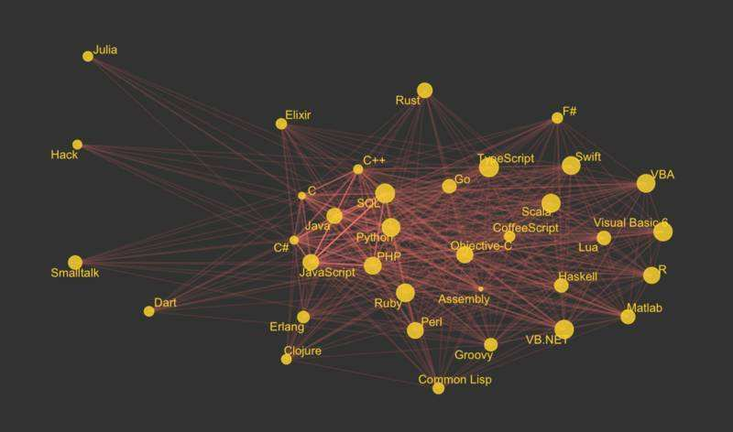
相关性

Slide 57
高级语言中抽象、理论和设计形态
抽象
理论
设计
常用的符号：数字(0∼9)，大小写字母(A∼Z、a∼z)，括号，运算符(+，−，*，/)等;
用高级语言对算法进行的描述；
语言的分类方法；
各种数据类型的抽象实现模型；
词法分析、编译、解释和代码优化的方法；
词法分析器、扫描器、编译器组件和编译器的自动生成方法
形式语言和自动机理论；
形式语义学：操作、指称、公理、代数、并发和分布式程序的形式语义
特定语言：过程式的COBOL，FORTURN，ALGOL，Pascal，Ada，C），函数式的（LISP），数据流的（SISAL，VAL），面向对象的（Smalltalk，C++），逻辑的（Prolog），字符串（SNOBOL），和并发（Concurrent Pascal，Modula 2）等语言；
词法分析器和扫描器的产生器（如YACC，LEX），编译器产生器；
语法和语义检查，成型、调试和追踪程序

Slide 58
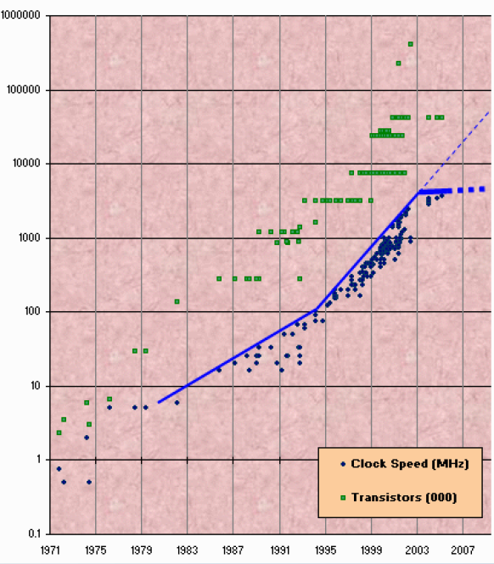
新趋势：并行
狭义的摩尔定律已失效，提高主频的趋势已停止
并行环境已逐渐成为我们周围最常见计算机的基本结构的一部分
如何做并行程序设计的问题变成对每个计算机工作者的挑战
程序设计语言也需要反应这方面的需求
有关并行语言、程序和程序设计的问题，将在今后很多年里成为程序设计语言研究领域里最重要的问题

Slide 59
新趋势：脚本语言
21世纪以来，脚本语言在计算机应用盛行起来，重要实例：
用于开发Web 服务端的PHP、ASP、JSP 等
用于Web 客户端网页嵌入应用的JavaScript 等
用于更广泛的应用开发的Perl、Python、Ruby 等
其他各种专门用途的脚本语言，如描述图形界面的Tcl/tk
与通用程序设计语言相比，通用脚本语言有如下特点：
丰富的基础数据结构，灵活的使用方式，支持快速的应用开发
基于解释器的执行，或者解释和编译的结合，可以立即看到开发的效果
通常都没有标准化，随着应用的发展变化和很快地扩充
一些语言形成了很好的社团，开发了大量有用的库

Slide 60
新趋势：应用框架
近年来，各种框架越来越丰富：
用于深度学习的Caffe, tensorflow, pytorch等
用于计算机视觉的OpenCV
用于计算机图形学的OpenGL等
其他各种专门用途的应用框架
与通用程序设计语言相比，通用脚本语言有如下特点：
丰富的应用场景
完备简洁API接口，大大增加了应用开发的效率
多语言多平台甚至多硬件
种类形形色色
应用开发社区极其成熟

Slide 61
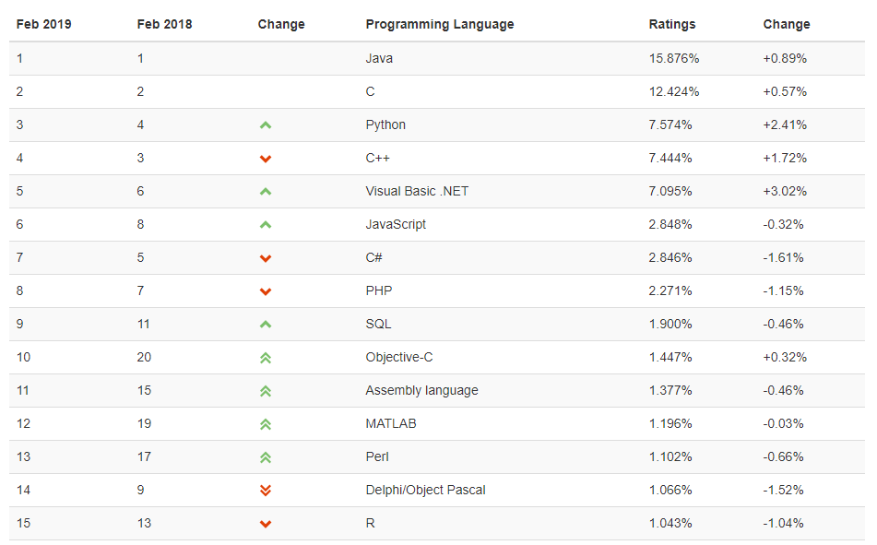
程序设计语言流行程度
https://www.tiobe.com/tiobe-index/

Slide 62
排名前20语言的初创和发行时间
语言 | 诞生 | 商用/应用
JAVA | 1995 | 1996
C | 1972 | 1973
PHP | 1995 | 1997
C++ | 1983 | 1990
Visual Basic | 1991 | 1991
Perl | 1987 | 1991
C# | 2000 | 2002
Python | 1991 | 2000
JavaScript | 1995 | 1996
Ruby | 1995 | 2011
Delphi | 1995 | 1999
Pascal | 1970 | 1983
Lisp/Scheme | 1958 | 1962
PL/SQL | 1985 | 1985
SAS | 1976 | 1985
ABAP | 1985 | 1985
D | 1999 | 2007
Objective-C | 1983 | 1992
Lua | 1993 | 1993
MATLAB | 1970末 | 1984
Delphi/Object Pascal | 1986 | 1994
Lisp | 1958 | 1962
Transact-SQL | 1992+
Visual Basic .NET | 2001 | 2002
Ada | 1980 | 1983
Assembly
Notes:
诞生是指基本的编译器并能够使用，往往在实验室内，尚未完善
商用/应用是指公开发行出版或标准化版本，大众化应用的版本，相对成熟
以上世纪90年代创建的语言居多，VB.NET和C#也是微软被动商业化应战的成品。
以同一个语言在不同版本之间可能会有很大差异。比如html5与之前的版本，引入了很多类似于adobe flash的功能，已不是简单的置标语言
Lua是一个小巧的脚本语言。作者是巴西人。该语言的设计目的是为了嵌入应用程序中，从而为应用程序提供灵活的扩展和定制功能。
Lua脚本可以很容易的被C/C++ 代码调用，也可以反过来调用C/C++的函数，这使得Lua在应用程序中可以被广泛应用。不仅仅作为扩展脚本，也可以作为普通的配置文件，代替XML,ini等文件格式，并且更容易理解和维护。
Lua由标准C编写而成，代码简洁优美，几乎在所有操作系统和平台上都可以编译，运行。
一个完整的Lua解释器不过200k，在目前所有脚本引擎中，Lua的速度是最快的。这一切都决定了Lua是作为嵌入式脚本的最佳选择。
Lua的目标是成为一个很容易嵌入其它语言中使用的语言。大多数程序员也认为它的确做到了这一点。
很多应用程序使用LUA作为自己的嵌入式脚本语言，以此来实现可配置性、可扩展性。这其中包括《大话西游II》、《仙境传说》、《魔兽世界》、《战锤40k》、《博德之门》、轩辕剑外传《汉之云》、《愤怒的小鸟》、《StepMania》等。
Adobe Photoshop Lightroom：Lightroom是Adobe公司的一款摄影后期制作软件，最开始的版本由Shadowland代码编写，后期版本部分使用Lua实现，Lua代码占到代码总量的63%。
Lua还具有其它一些特性：同时支持面向过程(procedure-oriented)编程和函数式编程(functional programming)；自动内存管理；只提供了一种通用类型的表（table），用它可以实现数组，哈希表，集合，对象；语言内置模式匹配；闭包(closure)；函数也可以看做一个值；提供多线程（协同进程 [5] ，并非操作系统所支持的线程）支持；通过闭包和table可以很方便地支持面向对象编程所需要的一些关键机制，比如数据抽象，虚函数，继承和重载等。

Slide 63
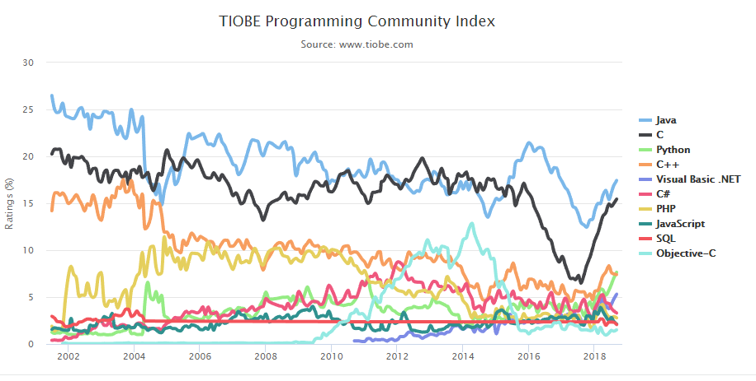
程序设计语言流行程度
Notes:
63
63

Slide 64
程序设计语言流行程度
1、随着机器学习与深度学习的迅速发展，Python首次超越C++,排名第三；
2、智能硬件芯片的推广使得C语言重新活跃
3、JAVA一直独占鳌头

Slide 65
About JAVA

Slide 66
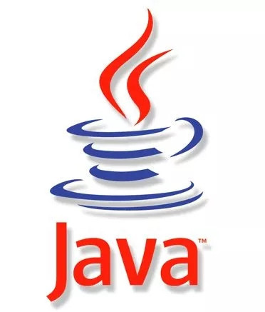
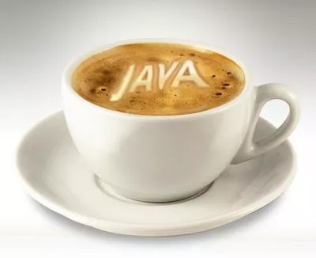
About JAVA
A Programing Language
什么是JAVA？能吃吗？
不能，能喝，是一种咖啡
A Programing Language

Slide 67
About JAVA
How to learn JAVA？
了解JAVA
了解历史
了解语法
了解语言特征
了解应用技巧
了解计算机工作原理
了解编程原理和技巧
了解应用方法

Slide 68
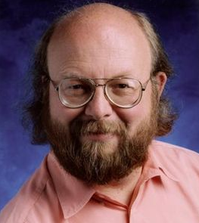
History of JAVA
詹姆斯·高斯林（James Gosling）
1977年获得了加拿大卡尔加里大
学计算机科学学士学位，1983年
获得了美国卡内基梅隆大学计算
机科学博士学位，毕业后到IBM
工作，设计IBM第一代工作站
NeWS系统，但不受重视。后来
转至Sun公司，1990年，与Patrick，Naughton和Mike Sheridan等人合作“绿色计划”，后来发展一套语言叫做“Oak”，后改名为Java。
Notes:
SUN(Stanford University Network，斯坦福大学网络公司)
68

Slide 69
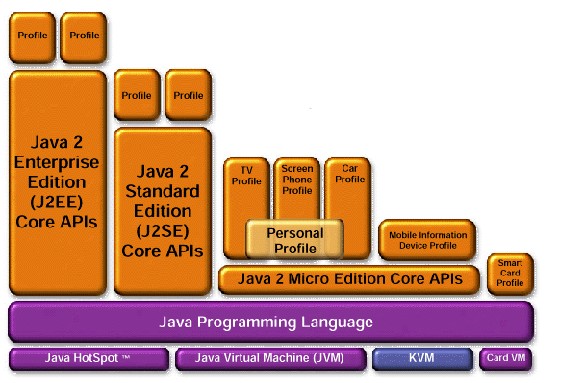
Java Editions
J2EE, J2SE, J2ME
Notes:
profile :轮廓, 外形
简介, 概况, 传略

Slide 70
JAVA 发行版本变化
Java Development Kit
1.0.2
1.1.1 → 1.1.6 → 1.1.7 → 1.1.8
1.2.1
Java 2 SDK
1.2.2
1.3.0 → 1.3.1
1.4.0 → 1.4.1 →1.4.2 →1.5.0(5.0) →1.6.0(6.0) →1.7.0(7.0)
→1.8.0(8.0)
Jdk8

Slide 71
JAVA 语言平台版本
J2ME
Java 2
J2SE
J2EE

Slide 72
JAVA 语言平台版本
Java SE：
J2SE(Java 2 Platform Standard Edition)标准版
是为开发普通桌面和商务应用程序提供的解决方案
该技术体系是其他两者的基础，可以完成一些桌面应用程序的开发
Java EE：
J2ME(Java 2 Platform Micro Edition)小型版
是为开发电子消费产品和嵌入式设备提供的解决方案
Java EE：
J2EE(Java 2 Platform Enterprise Edition)企业版
是为开发企业环境下的应用程序提供的一套解决方案
该技术体系中包含的技术如 Servlet、Jsp等，主要针对于Web应用程序开发
Notes:
Java5.0版本后，更名为 JAVAEE JAVASE JAVAME
72

Slide 73
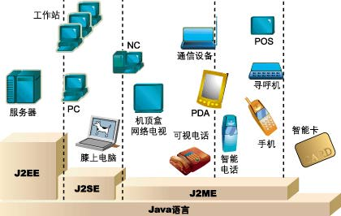
JAVA 语言平台版本

Slide 74
JAVA 语言资格认证
Sun Certified Java Programmer（SCJP）
Java 程序员认证，测试Java 程序设计的要领和能力，内容侧重于Java 的语法及JDK（Java Development Kit）。
Sun Certified Java Developer（SCJD）
Java 开发员认证，进一步测试用Java 开发应用程序的能力。必须先完成一个程序设计的项目后，再回答与此项目相关的几个问题。
Sun Certified Web Component Developer for Java 2Platform Enterprise Edition（SCWD）
Web 组件开发员认证，测试技术人员对Java Servlets 和JSP（Java Server Page）的程序开发技巧。
Sun Certified Enterprise Architect for J2EE Technology（SCAJ）
Java2 企业级设计师认证是Java 最高级的认证，测试对J2EE 架构及其他系统整合的相关技术经验及能力。

Slide 75
Why JAVA？？
简单
健壮（鲁棒的）
安全
动态性
面向对象
平台无关性
Simple
Object
oriented
Platform
independent
Distributed、Dynamic
Reliable、Security
……
Multithreading

Slide 76
简单的
Has a small set of Language Constructs
Borrows the C and C++ syntax
Is free from pointers
Uses garbage collection for memory management
Does not use header files and preprocessors

Slide 77

面向对象的
Not hybrid like C++(不混杂)
Supports the basic notions of OO:
Abstraction
Modularity
Encapsulation
Hierarchy
Typing
Concurrency
Persistance
Notes:
hybrid [ˈhaibrid]n. 杂种, 混血儿

Slide 78
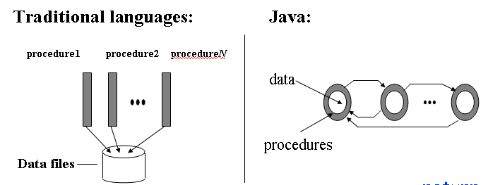
面向对象的
Notes:
Java 中的方法和变量都是隶属于类的

Slide 79

分布的
Works on a variety of platforms
Provides support for:
networking
internet
Remote Method Invocation
Corba

Slide 80

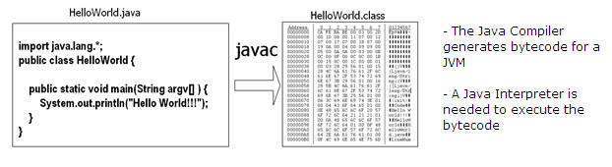
解释型

Slide 81
解释型
The complier translates Java source code into bytecode; the interpreter processes bytecode when you run a Java program
Notes:
一种是走运行系统左边的路径：
通过“解释器”将一个个字节码翻译成机器码，然后由“实是运行部件”立即将机器码送硬件执行，这是一种解释工作方式。
Java一般采用这种工作方式。
另一种是走运行系统右边的路径：通过“代码生成器”先将所有字节码翻译成适用于本系统的机器码，然后送硬件执行。
这是一种编译工作方式。

Slide 82
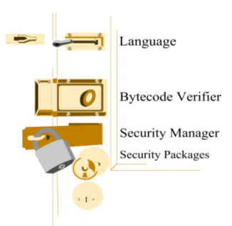
安全性
字节码是解释执行的，防止编译程序的无意或故意破坏
安全性已被多层次考虑
Notes:
Sabotage:阴谋破坏

Slide 83
鲁棒性
强类型语言
内部异常和错误处理
内置多任务容器
内置内存保护和管理
允许模块化编程
编译中的类型检查
Notes:
modular [ˈmɔdjulə]adj. 【数】模的, 模数的, 系数的 组件的, 制成标准尺寸的

Slide 84
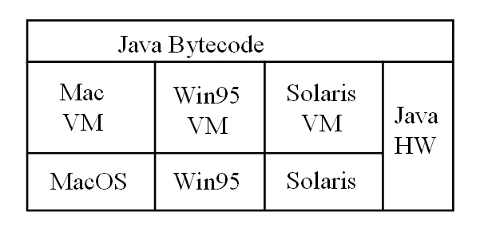
自然的
Bytecode can run on any JVM on any platform
"Write Once run Anywhere“
JVM implementation on many platforms

Slide 85
可移植的
任何操作系统的虚拟机都可以运行JAVA字节码:
MacOS, Windows95/98/NT/CE, Solaris, OS2, Linux
相当于直接运行于任何硬件

Slide 86
JAVA 语言应用
JSP 网页开发
J2EE 企业信息系统
轻量级网络开发
企业级开发
架构师
Web Service 应用
SOA 环境下的Java语言

Slide 87
JAVA 程序组成结构
Java程序的组成：
package语句：零个或多个，必须放在文件开始
import语句：零个或多个，必须放在所有类定义之前
public ClassDefinition：零个或一个
ClassDefinition：零个或多个
InterfaceDefinition：零个或多个
类个数：至少一个类，最多只能有一个public类
源文件命名：若有public类，源文件必须按该类命名
标识符：区分大小写

Slide 88
Java 与C++

Slide 89
C, C++ 和 Java
C++
C
Java

Slide 90
Removed Features from C++
没有类型定义，预处理，宏定义
没有全局变量
没有Goto语句
没有指针Pointers
结构安全性提升
没有多重继承
数据类型安全性提升
Java == C++--++
Notes:
Obscure：费解的; 模糊不清的
automatic coercions ：自动强迫同型
No Fragile(脆的, 易碎的; 易损坏[折断]的 ) Data Types

Slide 91
Added Features from C++
数据类型:
boolean (1bit), byte (8 bit signed), char (16 bit, Unicode),
short(16bit), int (32bit), long (64bit), float, double,
String, Array (as object)
多重中断
接口
包
自动垃圾收集
多线程与同步
异常处理
运行中类型检查

Slide 92
Java 与 Python

Slide 93

Java 与 Python
Python一切皆对象 ， Java还做不到（基本数据类型）
Python 无类型，java 做不到
Python 纯解释， java做不到
Java： 你有我运行快吗？
Python逃

Slide 94
Write once, test everywhere. Write once, run everywhere.
Notes:
Tune：协调，一致，run

Slide 95
JAVA的运行过程
JAVA 编译器
(translator)
JAVA 字节码
(same for all platforms)
JAVA 解释器
(one for each different system)
Windows 95
Mac OS 10
Linux
Windows 10

Slide 96
JAVA 开发
Jre: java runtime environment
Java程序的运行环境
Jdk:java development kits
Java语言的开发 环境
Notes:
Java5.0版本后，更名为 JAVAEE JAVASE JAVAME
96

Slide 97
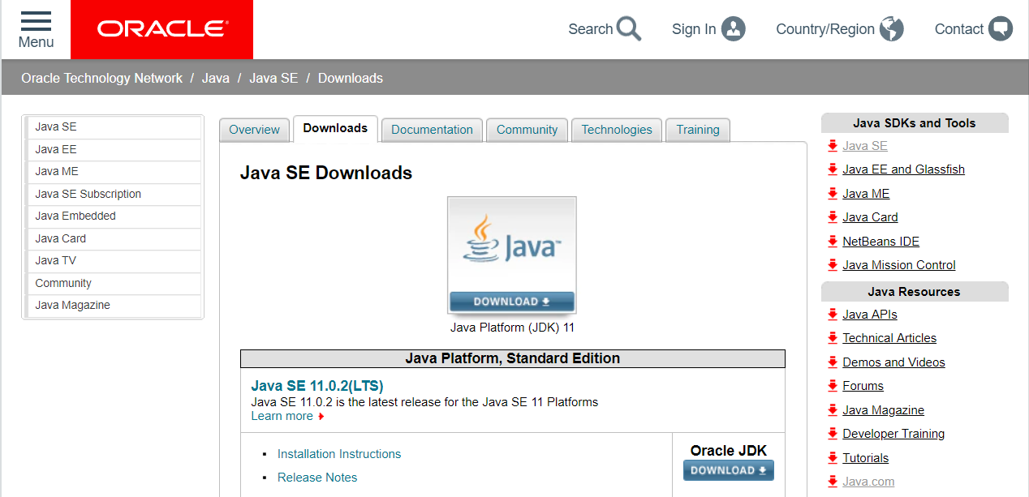
JAVA 下载
官网：https://www.java.com/en/download/win10.jsp
Jdk:java development kits
Notes:
Java5.0版本后，更名为 JAVAEE JAVASE JAVAME
97

Slide 98
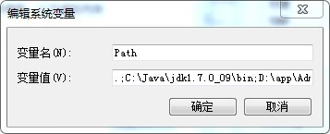
JAVA 环境变量配置
新建变量名：JAVA_HOME，变量值：C:\Program Files\Java\jdk1.8.0_11
打开PATH，添加变量值：%JAVA_HOME%\bin;%JAVA_HOME%\jre\bin
新建变量名：CLASSPATH，变量值：.;%JAVA_HOME%\lib\dt.jar;%JAVA_HOME%\
Notes:
Java5.0版本后，更名为 JAVAEE JAVASE JAVAME
98

Slide 99


JAVA 常用IDE
Eclipse ：最受欢迎
Myeclipse：包含极丰富的类库
便于包的管理，便于debug!!!

Slide 100

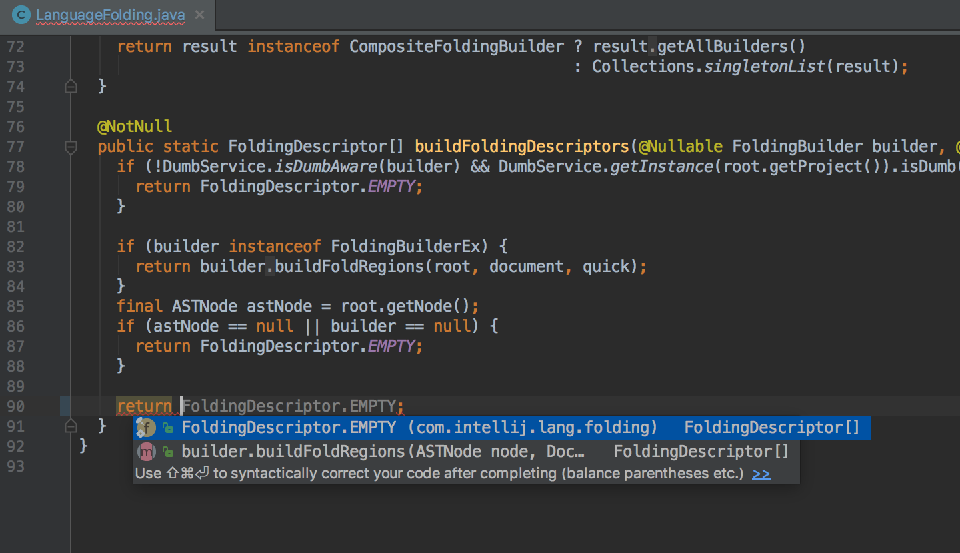
JAVA 常用IDE
IDEA ：Jetbrains公司
不用IDE：TXT
用眼睛debug!!!

Slide 101
不用IDE？？WTF？？
代码的就是一段文本
建立txt文件，后缀名改为java
用随便一个文本编辑器，修改为合法的java代码内容
打开命令行，切换到文件所在目录
运行: javac helloworld.java
输入: java helloworld.class

Slide 102
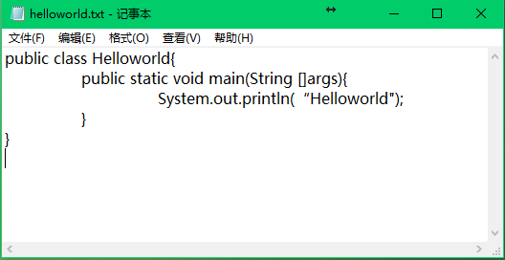
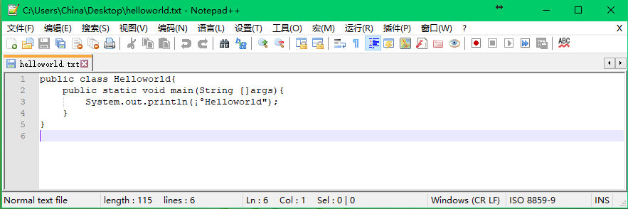
常用文本编辑器
极其不推荐windows
自带的文本文档
Notepad++好用得多
Linux: Atom,Vim
MacOS : Emacs

Slide 103
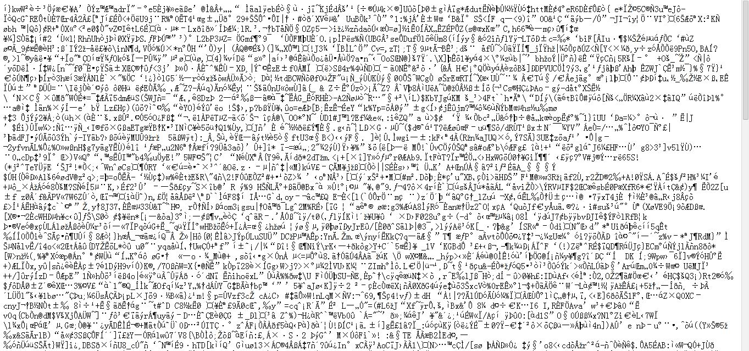
常用文本编辑器
极其不推荐windows
自带的文本文档
Notepad++好用得多
Linux: Atom,Vim
MacOS : Emacs

Slide 104
Hello World

Slide 105
代码：
public class Helloworld{
public static void main(String []args){
System.out.println(“Helloworld");
}
}
程序编译与运行：
javac Helloworld.java
java Helloworld.class

Slide 106
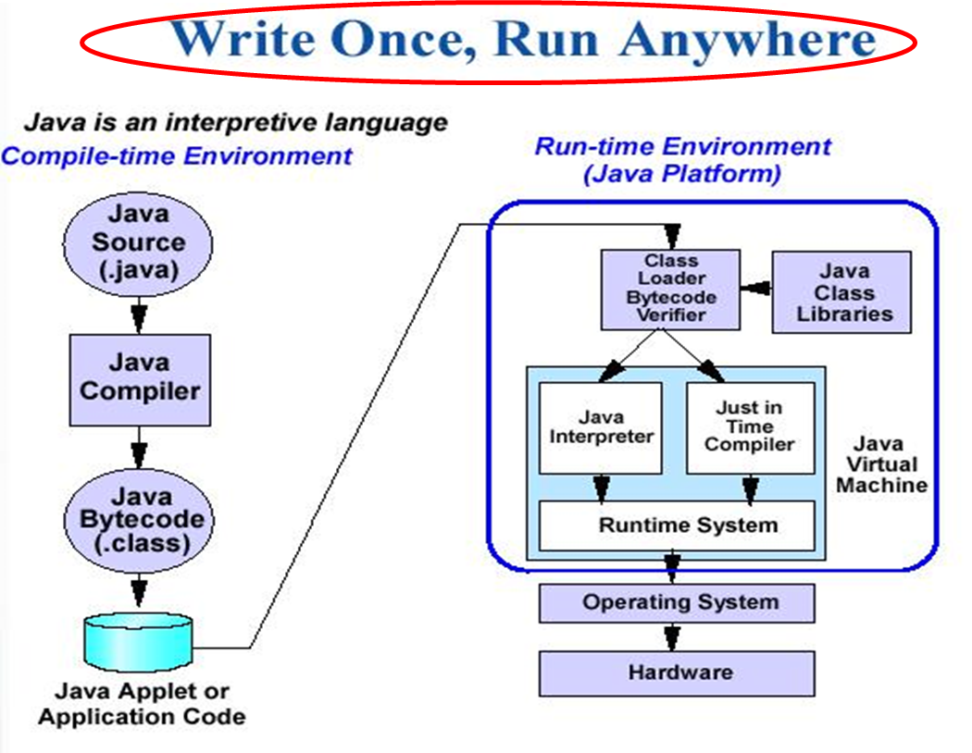
What happened?
生成字节码：javac Helloworld.java
JVM上运行：java Helloworld.class

Slide 107
Java 程序一般规范
包、类、变量、方法等命名：要体现各自的含义。
包名全部小写，io，awt
类名第一个字母要大写，HelloWorldApp
变量名第一个字母要小写，userName
方法名第一个字母要小写，setName
程序书写格式：保证良好的可读性，使程序一目了然。
大括号{}的使用与对齐，语句段的对齐
在语句段之间适当空行
程序注释：帮助了解程序的功能。
类注释 变量注释
方法注释 语句注释
语句段注释
形成良好的习惯，例如：一个类一个.java文件

Slide 108
注意事项(总结)
一个源程序中可以声明多个类，但仅允许有一个公共类，对于包含多个类的应用程序，应把包含main()方法的类声明为public类，其它类不能用关键字public修饰。
源程序的文件名和程序中定义的主类名应保持一致，包括字母大小写的匹配；
Java严格区分大小写，例如applet和Applet代表了不同的含义；
语句以分号结束；
程序中可加注释，用双斜杠“//”引导，“/**/”可包含多行注释；
语句体（类体、方法体、结构体等）以大括号界定。
保持良好的书写风格，不同级别的语句最好采取缩进的方法来表示它们的差异。

Slide 109
常见错误（编译错误）
错误提示内容：javac: Command not found
解释：包含javac编译器的路径变量设置不正确
错误提示内容：HelloWorldApp.java:3: Method printl(java.lang.String) not found in class java.io.PrintStream.System.out.printl(“Hello World!”);
解释： 键入的方法名printl不正确，方法println()的名字被写成printl
错误提示内容：HelloWorldApp.java:1: Public class HelloWorldapp must be defined in a file called “HelloWorldapp.java”.public class HelloWorldapp{
解释：文件HelloWorldApp.java中定义的公有类HelloWorldapp的名字和文件名不匹配

Slide 110
常见错误（运行时错误）
错误提示内容：Can’t find class HelloWorldApp
解释：（当键入java HelloWorldApp时发生该错误。）系统找不到名为HelloWorldApp的类文件
错误提示内容：In class HelloWorldApp: main must be public and static
解释：如果main()方法的左侧缺少static或public，会发生这个错误
文件中含有的类个数错误
解释：按照Java规则，在一个源文件中最多只能定义一个公有类，否则会发生运行时错误。如果一个应用系统中有多个公有类，则要把它们分别放在各自不同的文件中。文件中非公有类的个数不限
层次错误
解释：一个.java源文件可以含有三个“顶层”元素，这三个元素是：
一个包说明，即package语句，包说明是可选的。
任意多个引入语句，即import语句。
类和接口说明

Slide 111
作业
安装java,以及自己喜欢的IDE
跑通Helloworld

Slide 112
The End
Email: xychen@buaa.edu.cn

